Slide 1
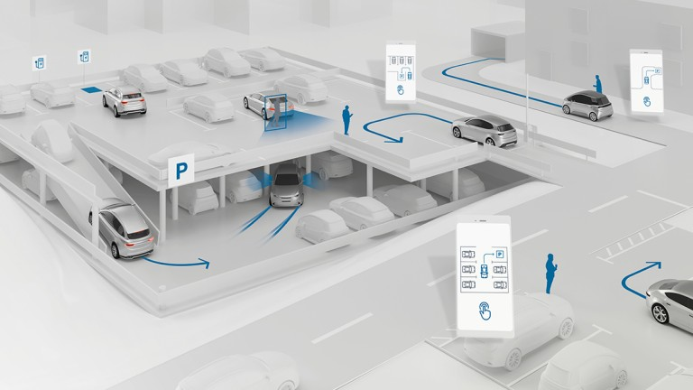
Cirpark Modbus :
Gestion d'un parking privé
CAILLARD yoan

Slide 2
Présentation du projet
Répartition des tâches
Tâche personnelle
Sommaire

Slide 3
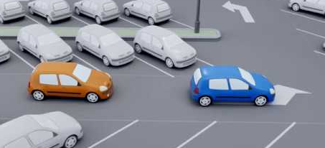

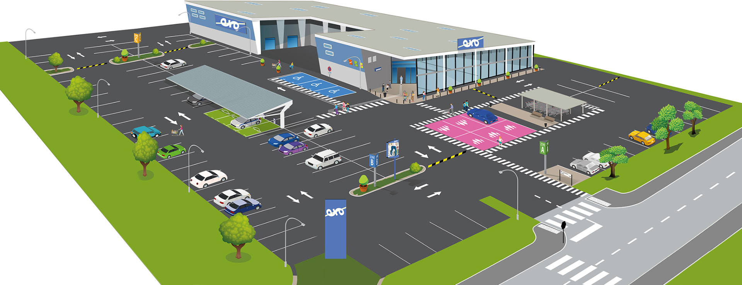
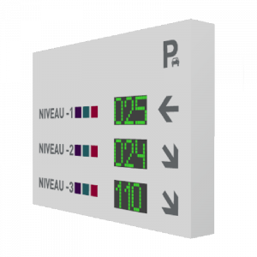
Présentation du projet
Pour optimiser la circulation des véhicules, un centre commercial souhaite améliorer l'accueil de ses
clients dans son parking. Elle souhaite permettre à ses clients de :
- réserver une place de parking à l'avance
- guider ses clients jusqu'à leur place de parking réservée.
Le centre commercial veut également permettre aux
gérants de magasin d'afficher leur publicité sur un
afficheur géant à l'entrée
Notes:
Pour optimiser la circulation des véhicules, un centre commercial souhaite améliorer l'accueil de ses
clients dans son parking. Elle souhaite permettre à ses clients de :
- réserver une place de parking à l'avance
- guider ses clients jusqu'à leur place de parking réservée.
Le centre commercial veut également permettre aux
gérants de magasin d'afficher leur publicité sur un
afficheur géant à l'entrée

Slide 4


Répartitions des tâches
Développement de pages web permettant
l’affichage en temps réel de l’état du parking et l’affichage des
statistiques de fréquentation du parking
Développement de pages web permettant aux
abonnés d’effectuer une réservation de leur place
Développement d’une application de gestion
des informations affichées sur l’écran géant
Développement d’un simulateur de capteur de
place de parking
BHAVSAR Aakash
KARANUNAYAKE Dilshan
CAILLARD
Yoan
BHAVSAR Rashmi

Slide 5

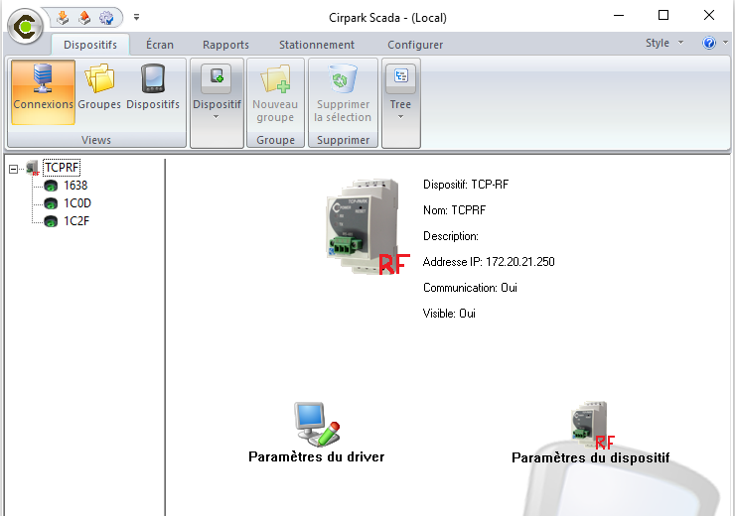



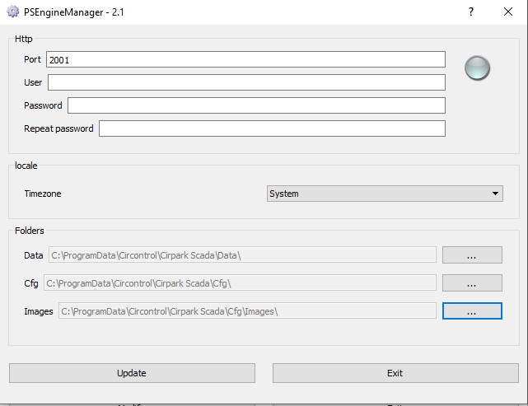





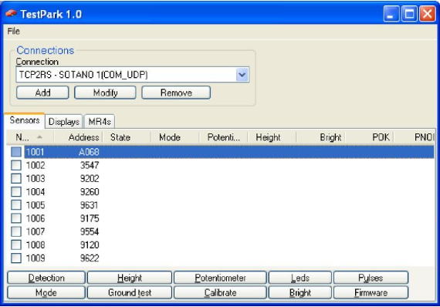


Matérielles
Logiciels
Serveur TCP/RF
Capteurs SP3+
Serveur Web
Afficheurs
PC

Slide 6

Diagramme de cas d'utilisation
Récupération données
Afficher état parking
Sauvegarder parking
Actualiser parking
Authentification
Client
Gérer place
Gérer réservation
Aakash
Dilshan
Gérer parking
Yoan
Rashmi
Gérer tarif et paiement
Consulter historique
Récupérer données
Admin
Afficher contenu playlist
Écran Géant
Envoyer image
Convertir TCP/RS
Simuler
Client
Création d'une application graphique
Capteur

Slide 7


Diagramme de déploiement
Écran Géant
HTTP
Interface Graphique
HTTP
PC
Serveur TCP/RF
Serveur BDD
ModBus
UDP
Engine
Capteurs
RS
Aakash
Dilshan
Yoan
Rashmi

Slide 8
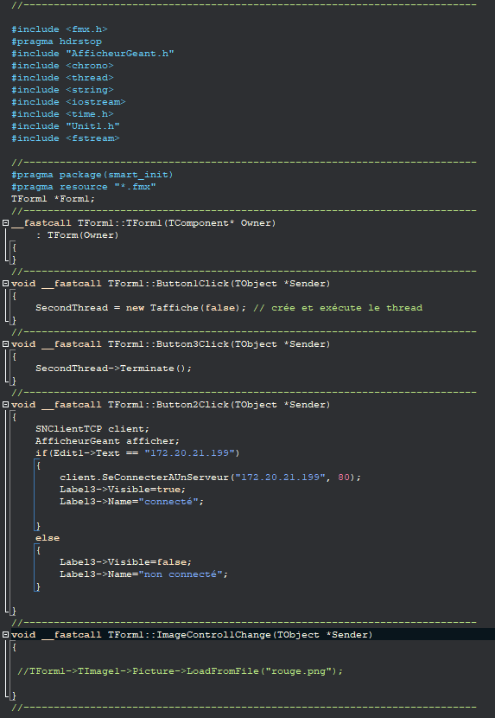
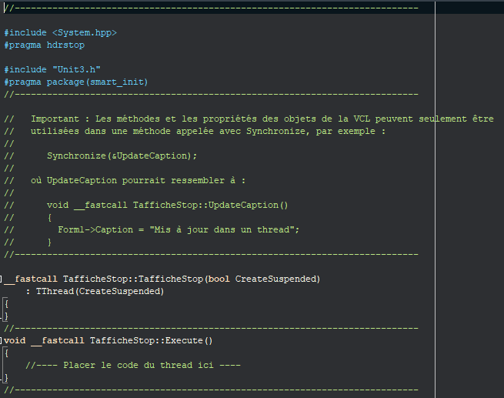
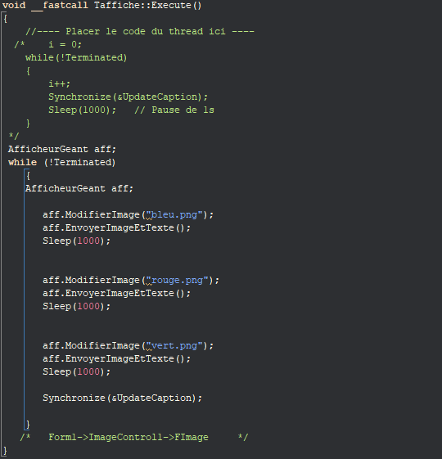
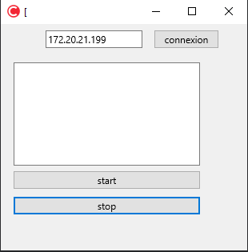
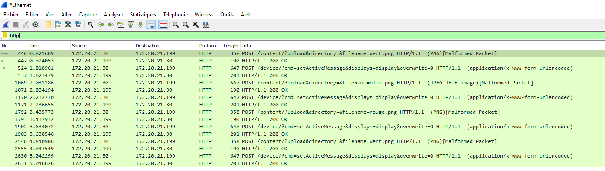
Tâche personnelle
Développement d’une application de gestion des informations affichées sur l’écran géant.

Slide 9
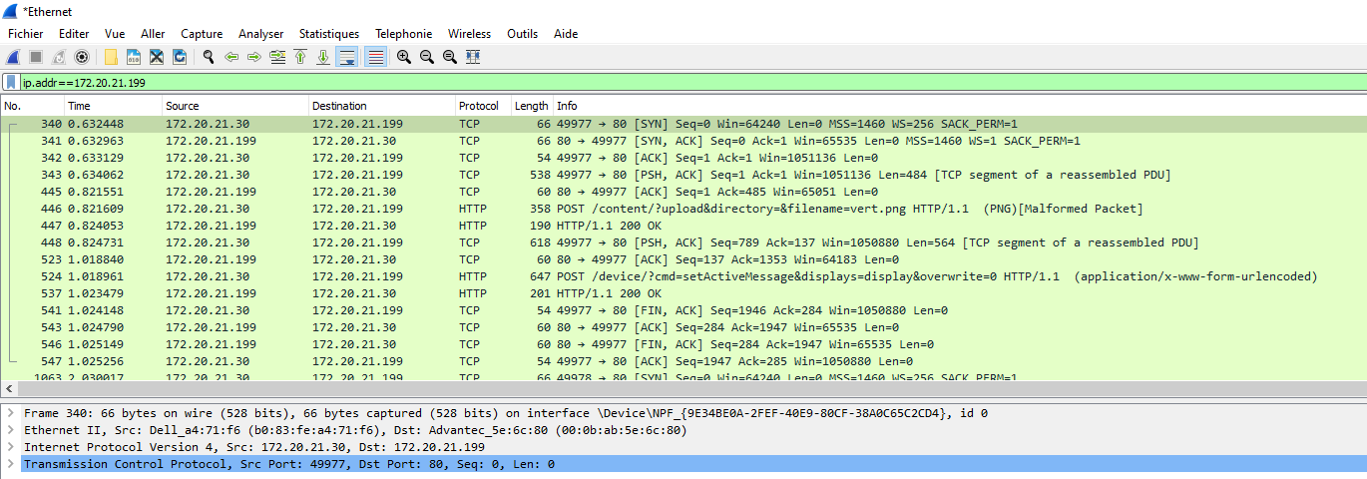
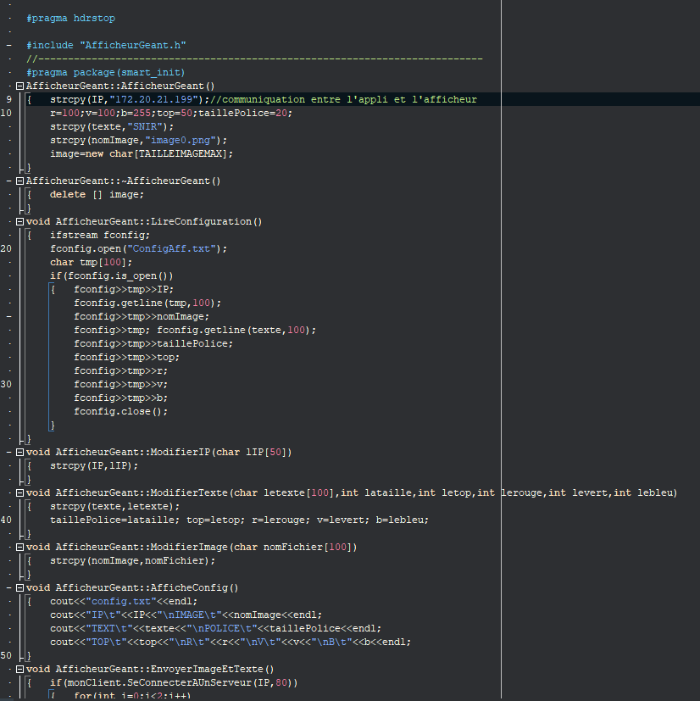

Slide 10
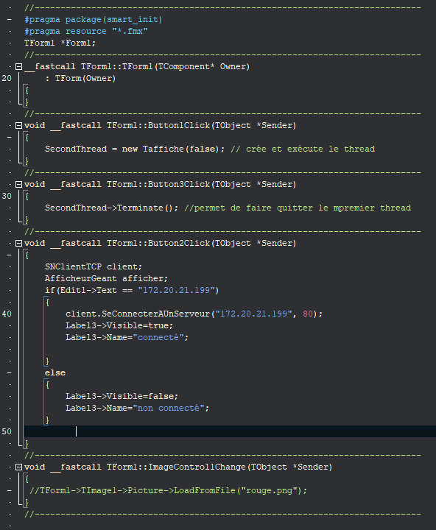

Slide 11
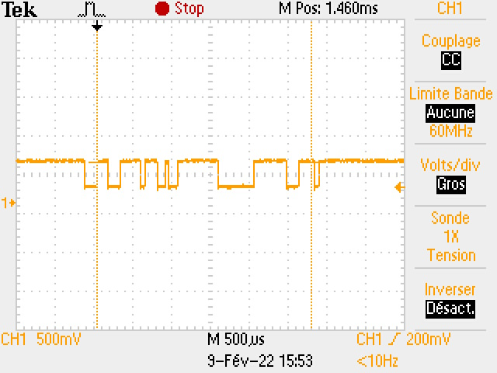
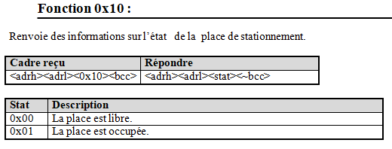


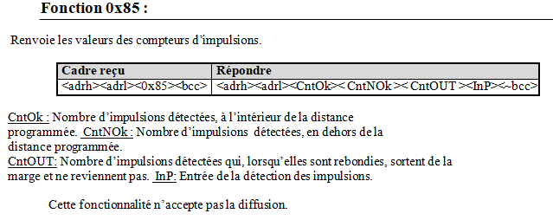
Partie Physique
Caractéristique du protocole de communication des capteurs
Créer un protocole de mesure de la trame
Activités :
Visualiser les trames , vérifier le débit, la durée de la trame
D'après le protocole,décoder la trame et faire un lien avec vos mesures
Décodage des trames du capteur
01 : Occupée
1c 27 10 53 => 1c 27 01 bb
1c 27 85 c8 => 1c 27 00 06 00 1d 96
00 : Libre

Slide 12
Partie Physique
Ultrason
Principe détection de présence
Types de capteurs qui peuvent exister
A partir de la documentation du capteur, différent types de détection
protocole de communication des capteurs SP3
Activités
Visualisation des trames ultrasonores
Caractérisation les ultrason des capteurs

Slide 13
Conclusion
En Cours
Terminer
Etudier le protocole de communication avec l’écran géant de Data Display
Ecrire une application permettant d’envoyer une image sur le serveur de l’afficheur géant.
Ecrire une application permettant de modifier le contenu d’une playlists
Ecrire sur le serveur Web une API HTTP permettant à l’application de gestion de l’afficheur géant de récupérer des informations contenues dans la base de données. Sécuriser l’accès à cette API
Problèmes rencontrés
Solutions envisagés
Relation entre serveur et mise en œuvre de l’application
Utilisation de thread pour l’application

